Slide 1
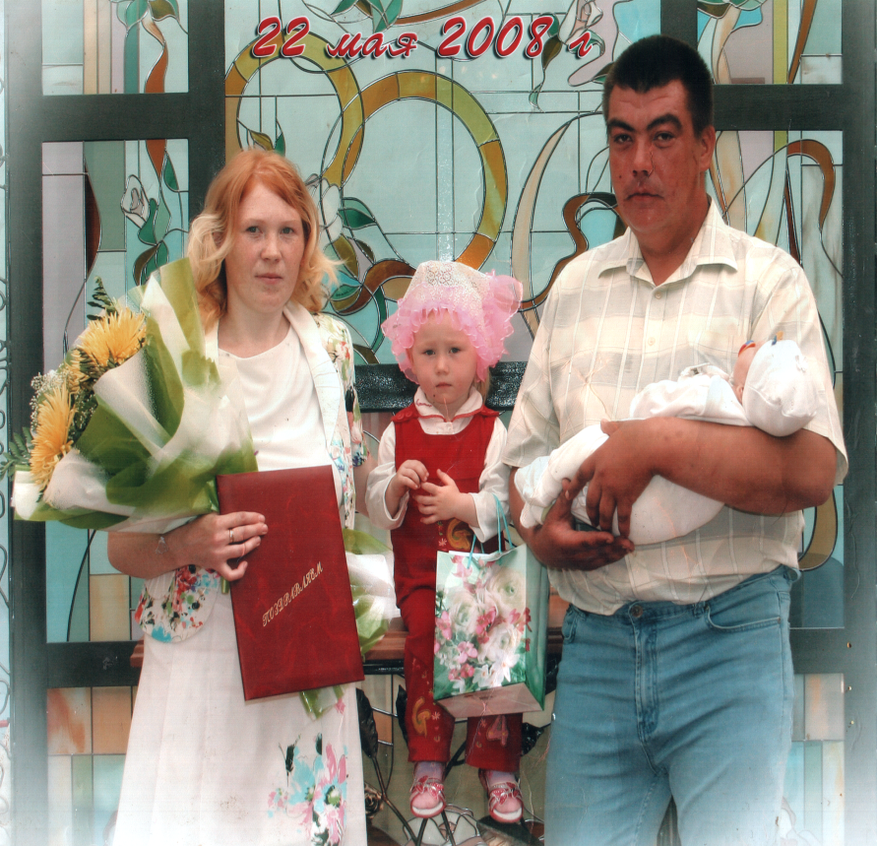
Семья Юсуповых.
Папа- Юсупов Радик Ринатович работает В ООО ПО «Татвторчермет»
Мама-Юсупова Мария Алексеевна работает воспитателем МДОУ «Голбакча»
Сестра- Юсупова Карина Радиковна – посещает старшую группу детского сада
Я - Юсупов Камиль Радикович посещаю 2 младшею группу детского сада.
Наша семья в свободное от работы времени любит собираться вместе. Особенно вечерами когда вся семья в сборе. Мы достаем пазлы и собираем их. В выходные дни Карина помогает своей маме по дому, очень любит мыть посуду и аккуратно складывать вещи. Камиль неизменный помощник своему папе он очень любит животных и может долгое время наблюдать за их поведением. Он также интересуется машинами и тракторами.
Наша семья так же любит выезжать на пикники с ночевкой, где мы с удовольствием ловим рыбу, готовим шашлыки, купаемся, играем в футбол

Slide 2
Мин бәхетле, чөнки пар канатлы,
Җылы безнең гаилә учагы.
Ул учакны сундермичә тота
Әниемнең җылы кочагы.
Әтиемнең гадел киңәшләре,
Гаиләбезне түм-түгәрк итә.
Өйне нурлы, ә безне бәхетле
Итү өчен шулар бик җитә!

Slide 3
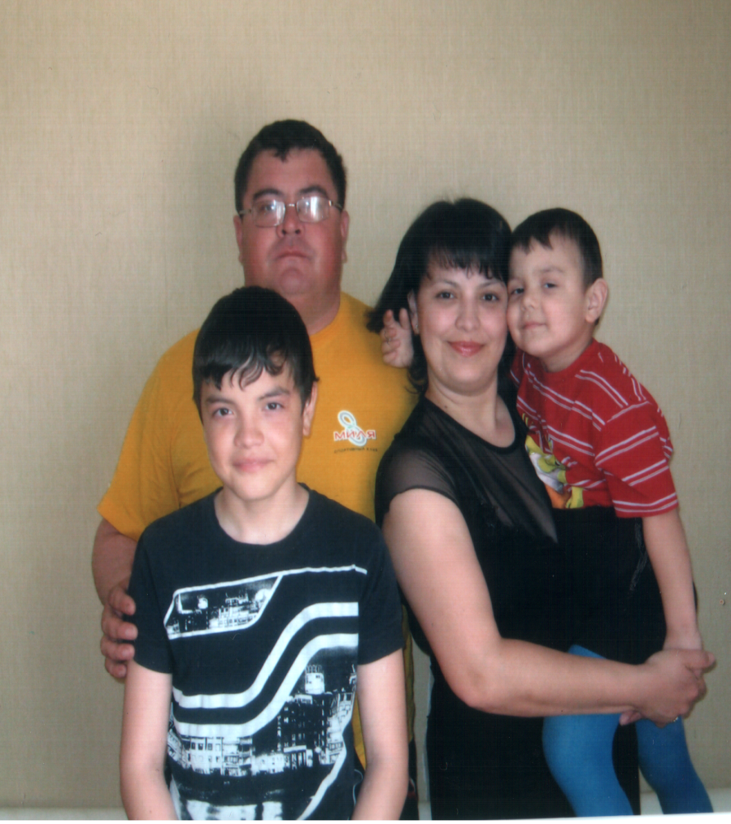
Семья Мухитдиновых.
Наша семья состоит из 4-х человек.
Папа, Мухитдинов Фаниль Фаритович, ему 35 лет. Он работает в РГУ БДД, водителем. У папы есть хобби, он ездит в свободное от работы время на рыбалку, читает книги.
Мама, Мухитдинова Гульнара Фаридовна, ей 30 лет. Она работает в страховой компании «Наско» ведущим специалистом по страхованию. Мама любит ухаживать за цветами.
У меня есть брат, его зовут Ильнар, ему 11 лет. Он учится в пятом классе. Мой брат очень красиво рисует.
Я самый младшей в семье. Меня зовут Камиль, мне 3,5 года, я хожу в дет.сад. Пока мне все интересно рисовать с братом, читать с папой книги, помогать маме, но в скором времени у меня тоже появиться любимое для меня дело.
В выходные дни мы ездим в парк, купаться. Зимой ездили кататься на санках, брат на лыжах. В общем мы любим вместе проводить выходные дни.

Slide 4
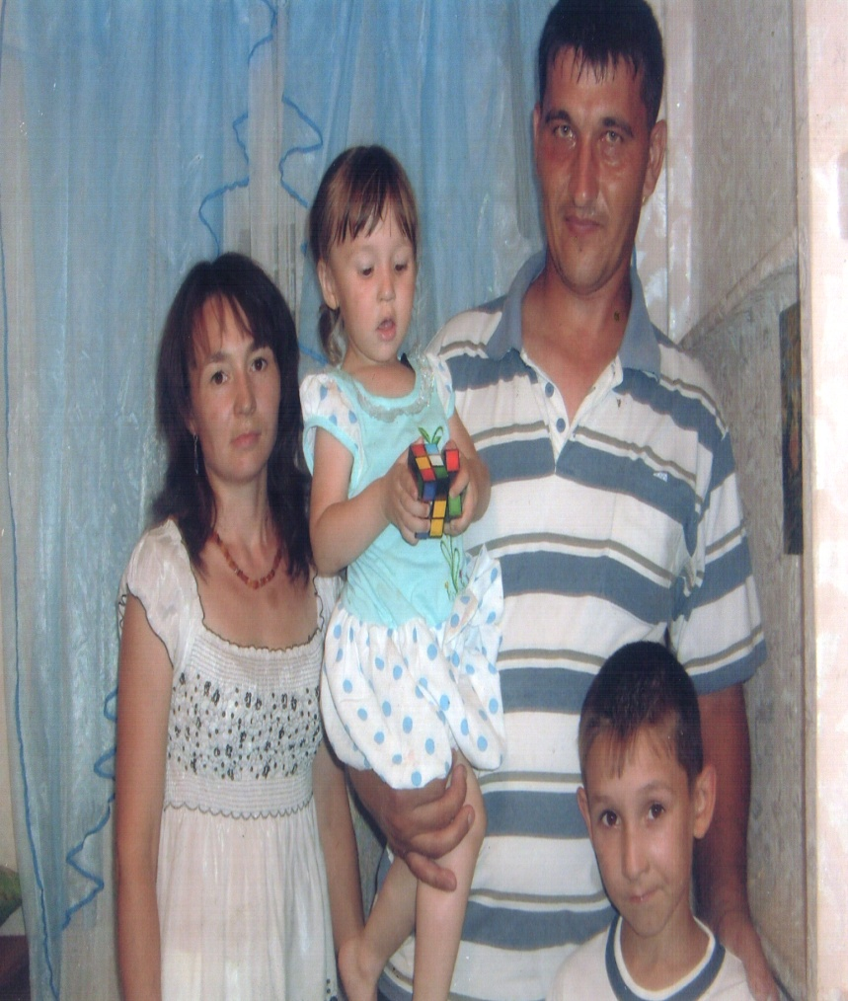
Степановлар гаиләсе!
Степанов Валерий Семен улы, 1979 елның 18 сентябрендә туган.
Белеме: уртача-профессиональ (техникум)
Эш урыны: РГУ «БДД» – шофер.
Степанова Миләүшә Атлас кызы, 1981 елның 8 ноябрендә туган.
Белеме: уртача-профессиональ (АМУ)
Эш урыны: ООО «ТН-АЗС центр» - оператор.
Степанов Артур Валерий улы, 2001 елның 4 октябрендә туган. Колшәрип урта мәктәбенең 3 нче сыйныфында белем ала.
Степанова Азалия Валерий кызы, 2008 елның 9 июлендә туган Колшәрип авылының «Гөлбакча» балалар бакчасына йөри. Биергә, җырларга ярата.
Безнең гаилә ял вакытларын табигать кочагында үткәрергә тырыша. Төрле еллардын калган акчалар җыябыз.

Slide 5
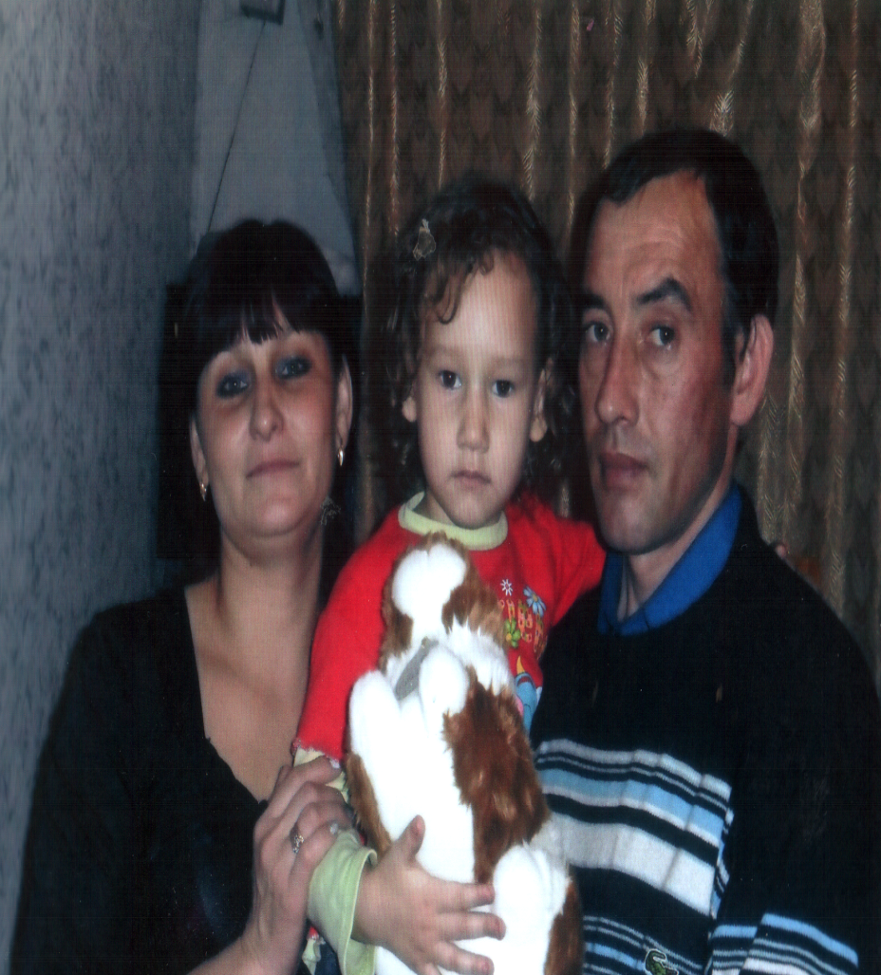
Денисовлар гаиләсе.
Минем әтинең исеме Володя, аңа 36 яшь, ул АОА ЭКОсервиста эшли.
Минем әнинең исеме Гөлнара, аңа 40 яшь, ул ЭКОсервиста эшли. Мин әни белән әтине бик яратам.
Без ял көннәрендә әти, әтием белән паркка, макдоналдска барабыз, урамда йөрибез. Паркта мин качели да атынам, тагын мин әнигә ашарга пешерергә, кер, идән юарга булышам.
Менә шулай минем бөтен ял көннәрем үтеп китә.
Миңа әти – әни белән бик рәхәт һәм кызык, алар мине бик тә яраталар һәм мин дә аларны бик яратам!

Slide 6
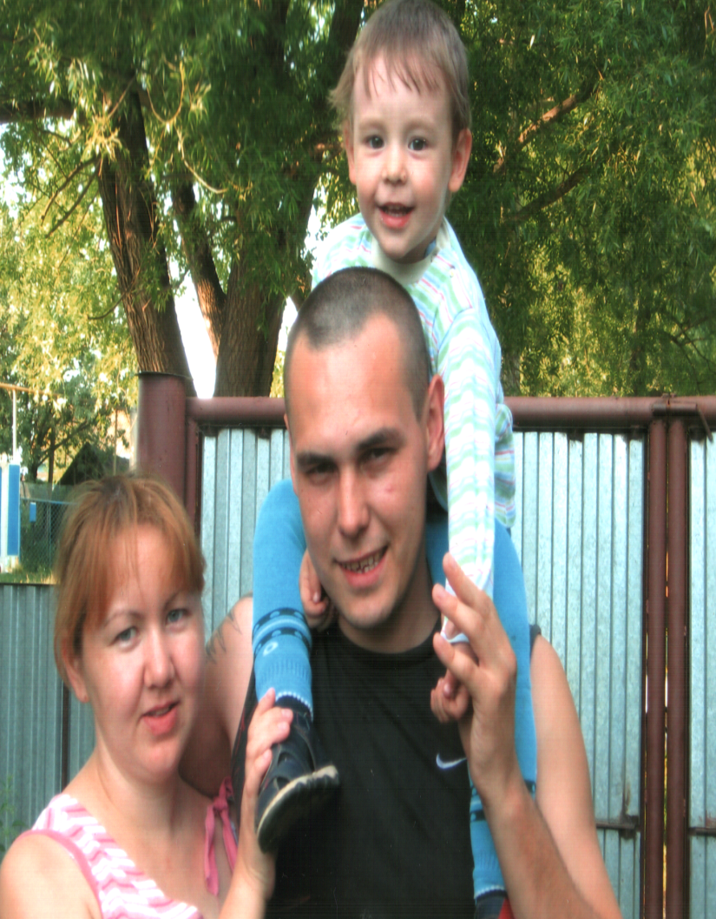
Семья Гараевых.
Выходные мы проводим в кругу семьи, навещаем бабая, абийку. Летом гуляем в парке.
Риналь любит играть в песочнице и гонять по двору мячик.

Slide 7
Семья Ялаловых
Наша семья очень большая и дружная.
Живем мы все вместе: мама, папа, тетя Фарида, брат Рустам и я.
Летом мы вместе ездим на рыбалку. Берем с собой удочки, палатку, покушать и надувную лодку. На лодке по очереди папа катает нас по воде.
Из пойманной рыбы мы готовим уху. На рыбалке всегда весело. Теперь я всегда жду лета, что бы весело провести выходные

Slide 8
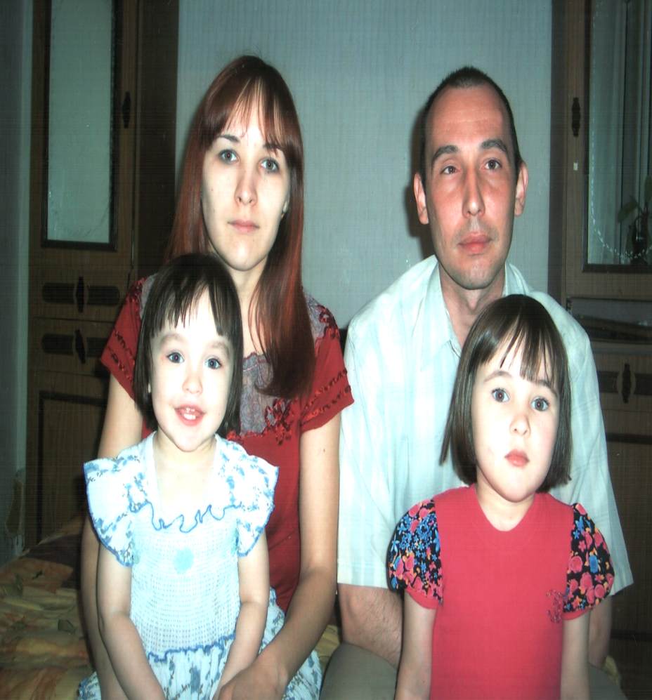
Мы семья Каюмовых.
Папа- Каюмов Рустам Нариманович 1977 года рождения, работает в ЗАО “Электрощит” инженером – проектировщиком. Делает чертежи, разрабатывает электрические схемы.
Мама- Каюмова Гузель Ахмяровна 1985 года рождения, работает в Альметьевском Хлебозаводе пекарем 3-го разряда. Печпт батоны, плюшки, булочки, хлеб.
Мы любим вместе с семьей ходить в парк, играть с детьми в песочнице, помогать родителям в деревне, часто вместе готовим кушать в этом дети тоже участвуют, ходим в гости, общаемся с родственниками.

Slide 9
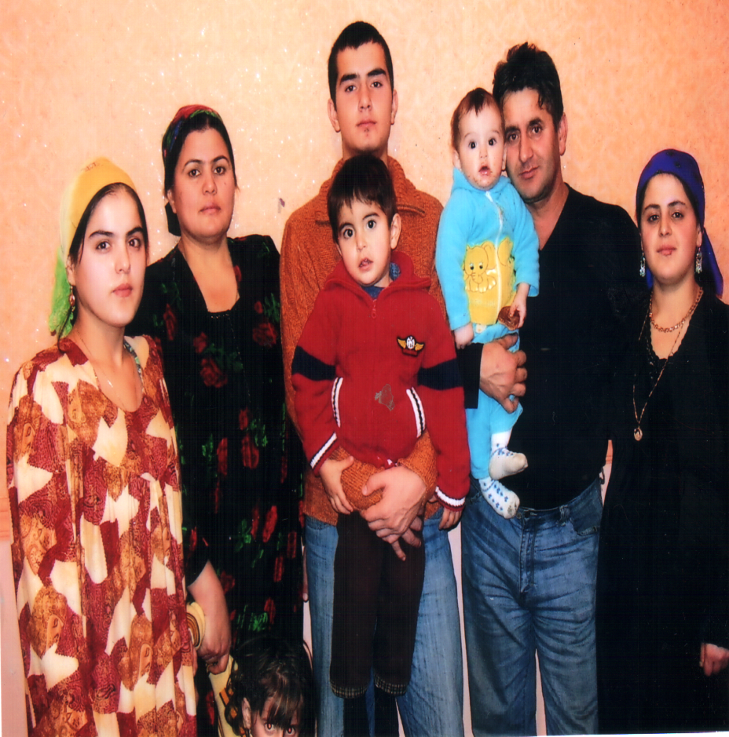
Семья Рахматовых.
Наша семья очень большая и дружная. У меня много братьев и сестер. Я очень люблю своих родных.
Мы все вместе играем футбол, читаем. Выходные дни мы гуляем, помогаем папе и маме.

Slide 10
Татулыкта – көч һәм бәрәкәт,
Гашыйк җаннар лаек хөрмәткә.
Тату гаиләбезгә- баш иям –
Дәүләт эчендәге дәүләткә!

